Slide 1
안녕하세요!
2DGP 최종 발표
FisNoNo
ㅣ2014182004 권오성ㅣ

Slide 2
INDEX
1
게임 소개
2
개발진척도
3
잘된 점 아쉬운 점
4
지인 플레이 영상

Slide 3
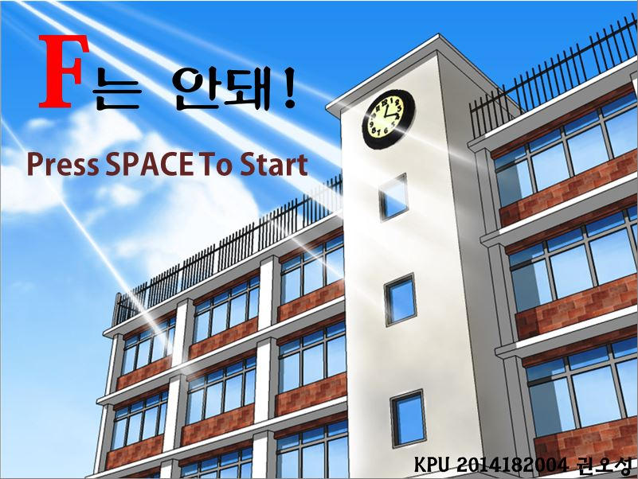
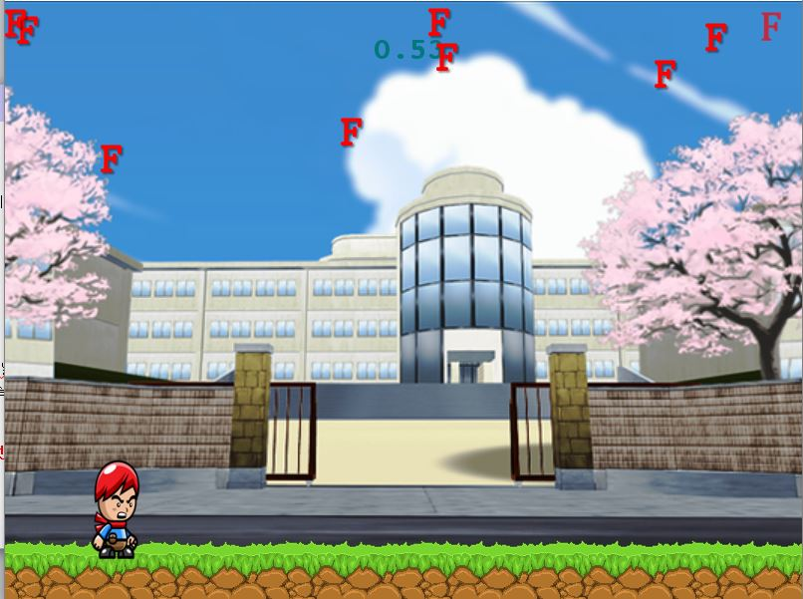
1
게임 소개
게임 소개
떨어지는 학점들을 피해 높은 학점을 받는 것을
목표로 하는 게임

Slide 4
2
개발 진척도
내 용 | 1차 개 발 범 위 목 표 | 실제 개발 완료 범위 | 진척도
캐릭터 컨트롤 | 3방향 혹은 5방향(좌우상하, 대각선 방향) 키보드로 캐릭터 방향에 맞추어 이동 | 구현 완료 | 100%
맵 | 스테이지 1개(배경) 스테이지를 자연스럽게 이동 | 구현 완료 | 100%
난이도 | 난이도 증가 시 F 움직이는 모양 변환 | 구현 완료 난이도 밸런싱을 위한 랜덤 아이템 구현 | 200%
게임 기능 | F와 충돌 시 게임 Over 시간 대별 학점 변환 | 구현 완료 | 100%
사운드 | F학점 생성시 소리, 충돌 시 소리, 교수님 소리, 배경음 등 4종 이상 | 4종 (교수님 소리 구현 실패) | 80%
애니메이션 | 캐릭터 이동, F 떨어지는 모양, 점프 | F 떨어지는 모양 구현 실패 | 80%
총 |  | 99.9%

Slide 5
3
개인 평가
잘된 점 | 아쉬운 점
난이도가 적절 게임 캐릭터와 배경과의 조화 완성도가 높다 | 교수님 사운드를 못 넣은 것 이팩트가 조금 부족한 것 같다 많은 것을 배웠는데 다 활용하지 못하였다.

Slide 6
4
지인 평가
지인 플레이

Slide 7
4
지인 평가
내 용 | 점 수 (A ~ D)
게임 완성도는 높은가?
게임이 재미 있는가?
난이도가 적절한가?
전체적인 배경과 캐릭터간의 이미지 조화가 적당한가?
느낀 점(간단히)
게임에 대한 평가

Slide 8
감사합니다!
발표 들어주셔서 감사합니다
조 이름을 써주세요

